Slide 1
广告集市使用规范
广告部

Slide 2
大纲
堡垒机&客户端
原生监控
护航监控
相关规则

Slide 3
堡垒机&客户端
二者概念区别
堡垒机是指jps.jd.com，客户端是以堡垒机为跳板所登陆的能够访问广告集市的机器，如172.19.166.16
客户端列表查看
http://git.jd.com/ads-qa/machines/blob/master/hadoop/client.csv
http://huhang.jd.com/dashboard2.0/webroot/site/index/26541/21693
客户端登陆权限申请流程
用户A发邮件给leluwei@jd.com和lijunliang@jd.com，说明申请原因，给出客户端ip。
我发起申请流程，经申请人领导，军亮，大数据部依次审批(包括加白名单)，会在广告集市新增一个A的集群账号，客户端上也会新增一个A的用户账号。通过后即可以个人账号登陆客户端，登陆后可切换至对应用户组。

Slide 4
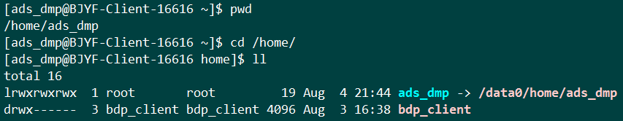

堡垒机&客户端
客户端环境介绍
Centos 6.5 默认提供hadoop hive spark tez
用户A登陆后，默认当前路径为/home/A，实际上，A目录是个软链，真实路径是/data0/home/A
~/.bashrc定义$JAVA_HOME $HADOOP_HOME $SPARK_HOME等参数，如有需要，修改后执行source ~/.bashrc使其生效。

Slide 5
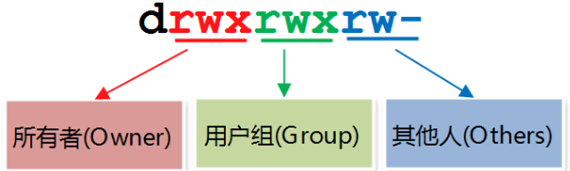
堡垒机&客户端
linux权限问题
对于ads_dmp目录，ads_dmp账号可对其进行读(r 权重为4)、写(w 权重为2)、执行(x 权重为1)，而除ads_dmp以外的其他账号，只有读(r)和执行(x)的权限。
对于chenmin187目录，只有chenmin187账号可对其读、写、执行，其他所有账号，没有任何权限
如果用户A要查看/W/X/Y/z.sh文件，那么目录W、X、Y都应该授予用户A可读权限
以上权限限制，对于root用户，都不生效

Slide 6
堡垒机&客户端
jenkins
客户端上的jenkins任务，默认都是以jd_ad账号执行，非客户端(没有挂载hadoop)上的jenkins任务，默认都是以admin账号执行。
切换hadoop用户方法，在jenkins的command框里加上以下两行
export HADOOP_USER_NAME=ads_search
export HADOOP_CONF_DIR=/software/conf/ads_search/hadoop_conf
但需注意，当前客户端机器账号还是jd_ad

Slide 7
原生监控
查看目录占用空间及文件数
hadoop fs –count –q -h
QUOTA 文件(含文件夹)数限额
REMAINING_QUOTA 剩余文件数
SPACE_QUOTA 物理空间限额
REMAINING_SPACE_QUOTA 剩余物理空间(含多副本)
DIR_COUNT FILE_COUNT 目录统计
CONTENT_SIZE 文件数统计
FILE_NAME 目录逻辑空间大小(不含多副本)
路径

Slide 8
原生监控
路径权限问题
ads_dmp目录，目前只有ads_dmp用户可进行写操作
dmp目录，目前只有jd_ad用户可进行写操作
若用户A需要往目录B做写操作，发邮件给leluwei@jd.com和lijunliang@jd.com，以及目录B的owner说明需求及原因，由我进行开通权限。

Slide 9
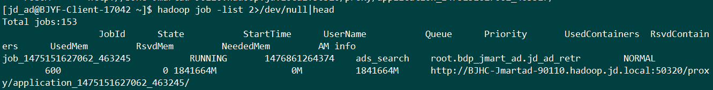
原生监控
客户端查看当前running或preparing的mr任务
hadoop job –list 能查看mr任务，但不能查看SPARK任务
State的值为RUNNING或PREPARING
StartTime是任务start时间点距1970年1月1日0时0分0秒的毫秒数，以1476861264374为例，抛弃最后三位，date -d@1476861264可得直观的时间点
AM info是这个job的详细信息页面，可在网页打开(前提：装代理)。任务一结束，这个页面立即无效

Slide 10
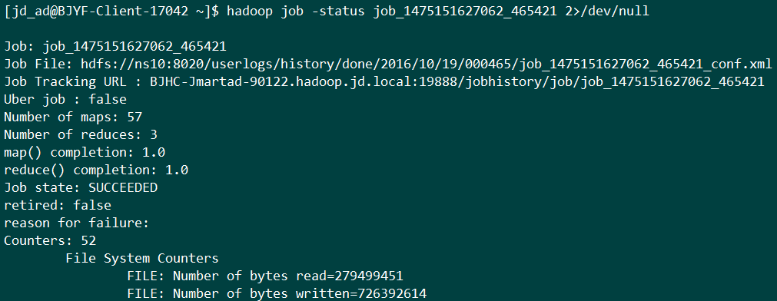
原生监控
客户端查看指定的mr任务
hadoop job –status jobID
Job Tracking URL 只要是两天内的任务，无论任务是何种运行状态，这个job的详细信息页面的链接就可以打开(前提：装代理)

Slide 11
原生监控
客户端查看当前running或preparing的SPARK任务
yarn application –list 能查看mr和spark的任务
mr的任务id和yarn的Applicationid序号相同

Slide 12
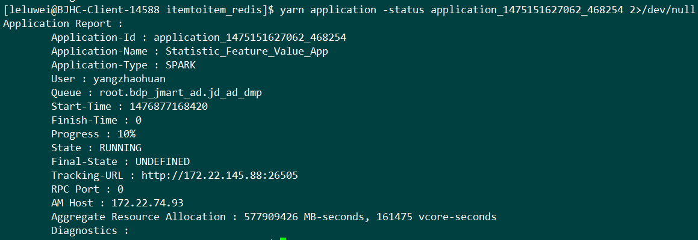
原生监控
客户端查看指定的SPARK任务
yarn application –status applicationID

Slide 13
原生监控
客户端KILL指定mr任务
hadoop job –kill jobID
客户端KILL指定SPARK任务
yarn application –kill applicationID

Slide 14
原生监控
RUNNING状态mr、SPARK任务页面链接
http://bjhc-jmartad-90109.hadoop.jd.local:50320/proxy/applicationID
FINISHED/KILLED状态mr任务页面链接
http://bjhc-jmartad-90122.hadoop.jd.local:19888/jobhistory/job/jobID
RUNNING状态SPARK任务页面链接
http://172.19.160.32/history/applicationID

Slide 15
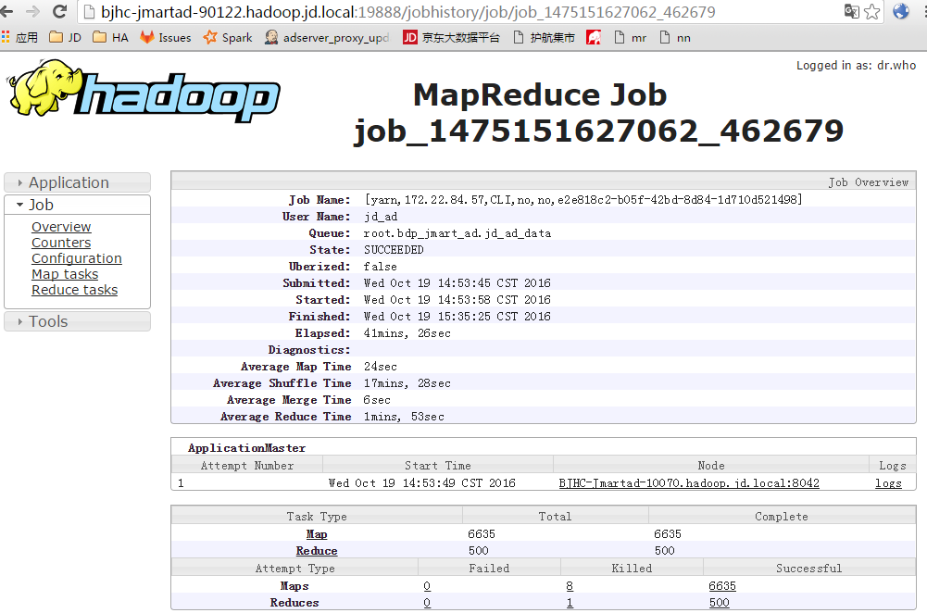
原生监控
查看job网页信息

Slide 16
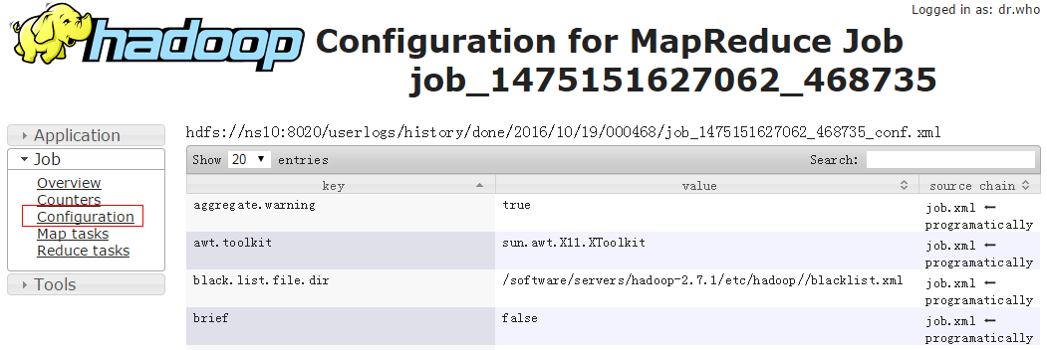
原生监控
查看job网页信息

Slide 17
原生监控
原生resource manager(mr)页面 http://172.19.178.137/cluster/scheduler
Apps Submitted：提交的任务数目
Apps Pending：挂起的任务数目
Apps Running：运行的任务数目
Apps Completed：完成的任务数目
Containers Running：正在运行的container数目
Memory/VCores used：使用了整体集群的内存/虚拟核总量
Memory/Vcores Total：集群内存/虚拟核总量
Memory/Vcores Reserved：当前集群保留的内存/虚拟核，reserve的原因，是因为container由调度器分配了资源到某个节点上，但是这个节点，已经没有资源了。此时该container会进入reserve状态。
Active Nodes：活动的节点
Decommissioned Nodes ：退服的节点
Lost Nodes：丢失的节点
Unhealthy Nodes：不健康的节点
Rebooted Nodes：重启的节点

Slide 18
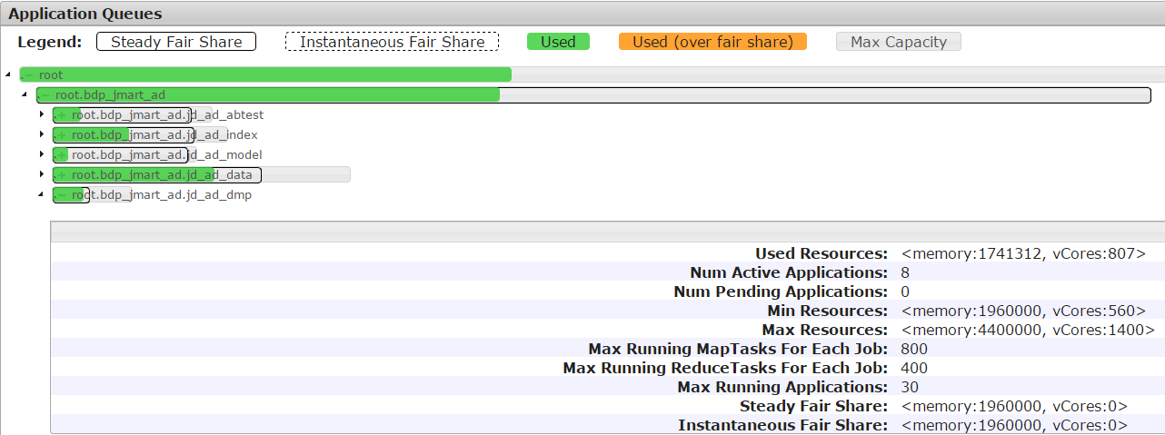
原生监控
原生resource manager(mr)页面 http://172.19.178.137/cluster/scheduler

Slide 19
原生监控
Used Resources：队列当前已使用资源
Num Active Applications：队列当前运行任务数
Num Pending Applications：队列当前被挂起任务数
Min Resources：队列最小资源(内存单位MB)
Max Resources：队列最大资源(内存单位MB)
Max Running MapTasks For Each Job：单个job最大并发map个数
Max Running ReduceTasks For Each Job：单个job最大并发reduce个数
Max Running Applications：队列最大并发任务数
任务pending的大部分原因：当前资源使用量或者当前运行任务数已达上限

Slide 20
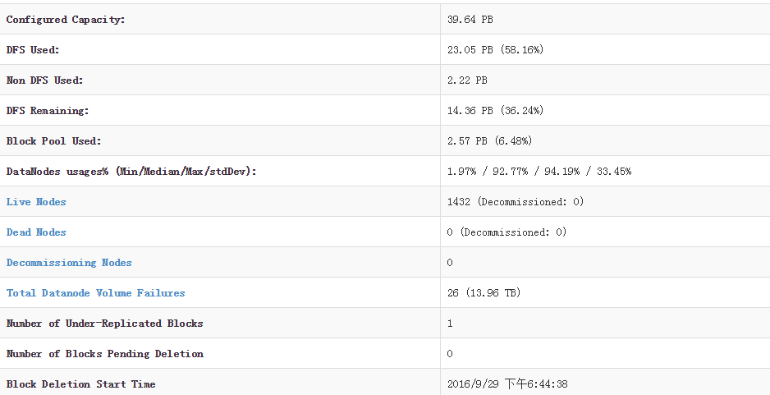
原生监控
原生namenode页面 http://172.19.178.138/dfshealth.html

Slide 21
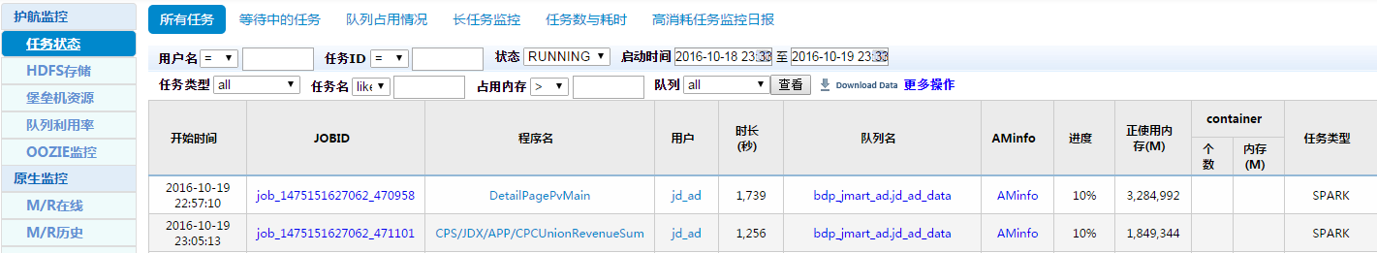
护航监控
查看任务
更新周期：分钟

Slide 22
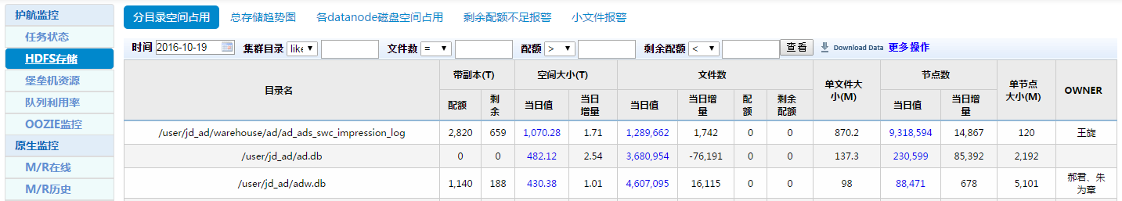
护航监控
查看目录
更新周期：天

Slide 23
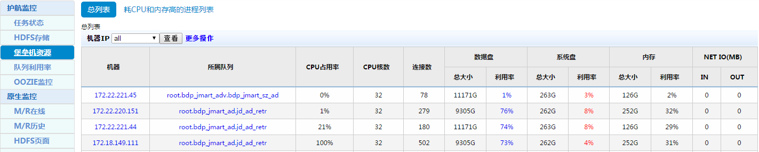
护航监控
查看客户端
更新周期：分钟

Slide 24
相关规则
自动KILL
符合如下条件之一的任务将自动被KILL单map内存>3G，且正占用内存大于300G
单reduce内存>4G，且正占用内存大于300G
正在占用内存>6T
运行时间超过3小时且正在占用内存>2T
map数超过200000的任务将被KILL
queue为index队列或data队列且mapreduce.job.reduce.slowstart.completedmaps不为1将被KILL
formal队列中所有spark任务都将被KILL

Slide 25
相关规则
重要参数设置
set mapreduce.job.name=xxx
set mapreduce.job.running.reduce.limit=500
set mapreduce.job.running.map.limit=1000
set mapreduce.map.memory.mb=2048
set mapreduce.reduce.memory.mb=2048
set hive.exec.max.dynamic.partitions.pernode=100
set mapred.task.timeout=600000
set pig.exec.reducers.max=450 pig任务里该参数优先级高于mapreduce.job.running.reduce.limit

Slide 26
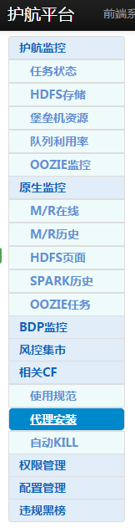
相关链接
http://huhang.jd.com/dashboard2.0/webroot/site/index/35987/21693

Slide 27
Q&A

